Slide 1
異常気象時通行規制区間及び
規制基準の見直し検討について
～規制区間の解除（緩和）～
平成29年度 第1回 大阪府都市基盤施設維持管理技術審議会

Slide 2
１．はじめに
２．現地確認の実施
３．まとめ

Slide 3
１．はじめに
規制区間解除の取り組み
平成27年度、異常気象時における通行規制の規制区間解除に
関する運用方針を策定
【平成28年度の取り組み】
○規制区間の解除に向けて、まずは規制雨量の緩和を行うため、
道路・橋梁等部会委員の立会のもと、現地確認を行った。
【６路線６区間】
【平成2９年度の取り組み】
○６区間のうち、４区間について現地確認に伴う追加対策を実施し、
平成29年４月１日より規制雨量の緩和を実施。
○道路・橋梁等部会委員の立会のもと、現地確認を行った。
【２路線２区間】

Slide 4
１．はじめに
規制雨量の緩和（平成29年4月1日実施）
路線名 | 位 置 | 延 長 【Km】 | （前）基準 雨量区分 | 最大経験 雨量【ｍｍ】 | （新）基準 雨量区分
園部能勢線 （主要地方道） | 豊能町宿野 ～ 畑野町広野 | 2.8 | 基準150㎜ | 242 | 基準210㎜
茨木能勢線 （主要地方道） | 能勢町野間稲地 ～ 野間出野 | 1.0 | 基準170㎜ | 297 | 基準230㎜
国道423号 （一般国道） | 箕面市 下止々呂美 | 1.6 | 基準130㎜ | 274 | 基準190㎜
中垣内南田原線 （一般府道） | 四條畷市 上田原 | 1.0 | 基準150㎜ | 375 | 基準210㎜

Slide 5
２．現地確認の実施
１）現地確認を実施した区間（平成28年度の２区間）

Slide 6
２．現地確認の実施
１）現地確認を実施した区間（平成29年度）

Slide 7
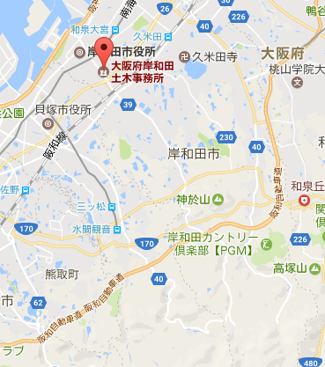
２．現地確認の実施
２）現地確認の実施概要
１．実施日時 ： 平成２８年１１月１５日（金）１４時～１７時
２．現地確認者 ： 京都大学 岸田准教授
京都大学 古川准教授
関西大学 小山准教授は書面確認（11/10）
３．対象路線 ：岸和田港塔原線
岸和田牛滝山貝塚線
４．現地確認ルート： 右図のとおり
岸和田土木事務所
①岸和田港塔原線
②岸和田牛滝山貝塚線

Slide 8
２．現地確認の実施
３）現地確認結果（岸和田港塔原線）
１．異常気象時通行規制区間の概要
○路線名 ： 主要地方道 岸和田港塔原線
○対象区間 ： 河合町～土竜滝町（延長1.5km）
○交通量 ： 1,226台/24h（出典：平成22年度道路交通センサス）
○規制基準 ： 通行止め連続雨量130mm（通行注意80mm）
○指定年度 ： 昭和47年度
２．過去の雨量履歴及び災害履歴
３．過去の最大雨量と基準の見直し
降雨日時 | 連続雨量（神於山） | 災害履歴
H25.9.15～16 | 190mm | 災害なし
H26.8.8～9 | 140mm | 災害なし
※規制基準雨量以下の降雨でも災害履歴なし
規制実施日時 | 経験雨量（連続雨量） | 見直し基準雨量
H25.9.15～16 | 190mm | 170mm
※雨量観測所 神於山（観測所からの距離 1.3ｋｍ[最長1.5km、最短1.1km]）

Slide 9
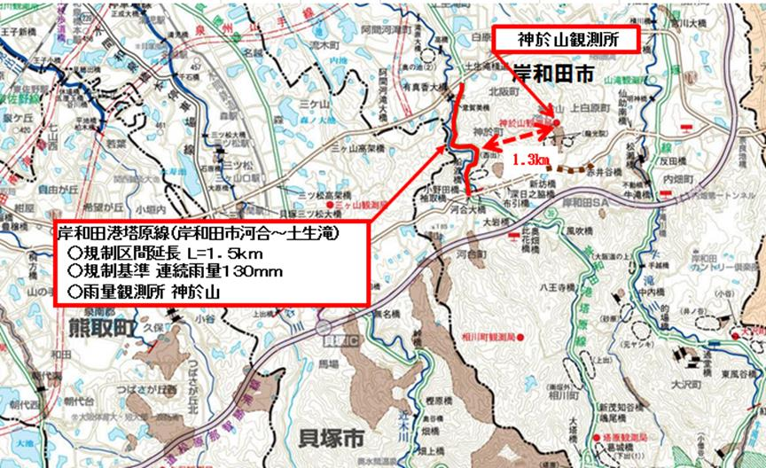
２．現地確認の実施
３）現地確認結果（岸和田港塔原線）
４．路線図

Slide 10
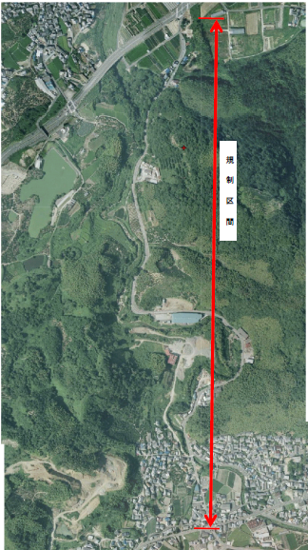

２．現地確認の実施
３）現地確認結果（岸和田港塔原線）
５．航空写真
Ｆ確認箇所
Ｅ確認箇所
規 制 区 間
Ｃ確認箇所
A 確認箇所
Ｂカルテ対応箇所
Ｄ確認箇所

Slide 11
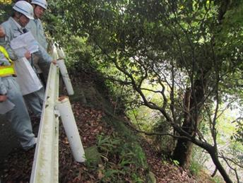
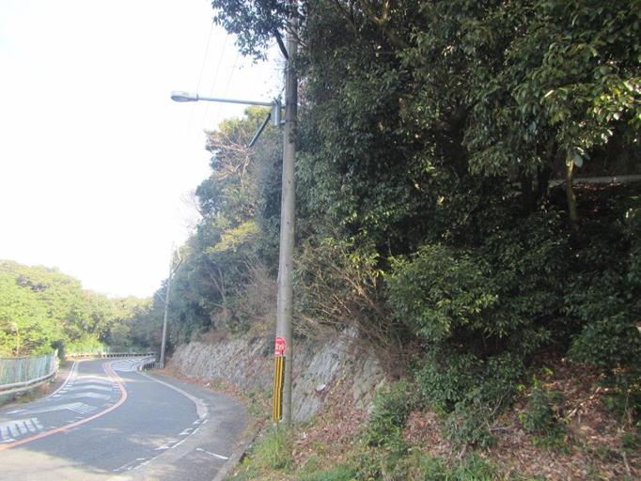
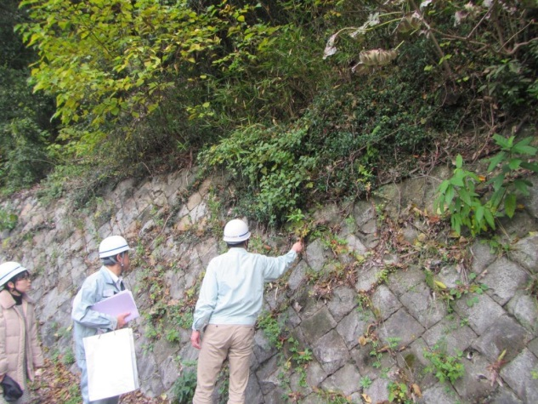
２．現地確認の実施
３）現地確認結果（岸和田港塔原線）
６．現地状況写真（Ａ）
擁壁上の自然斜面に倒木あり
⇒撤去等の対策が必要
擁壁部全景
擁壁の隙間から植生が繁茂
⇒植生の撤去が必要

Slide 12
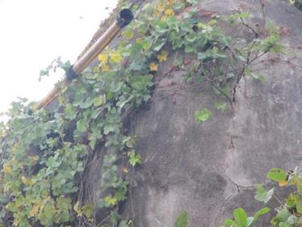
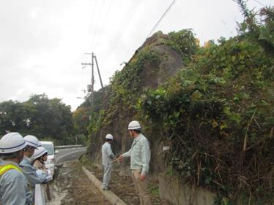
２．現地確認の実施
３）現地確認結果（岸和田港塔原線）
６．現地状況写真（Ｂ）
吹付コンクリートから植生発生、
ひび割れが進展、吹付背面に浮きあり
吹付コンクリート斜面の全景

Slide 13
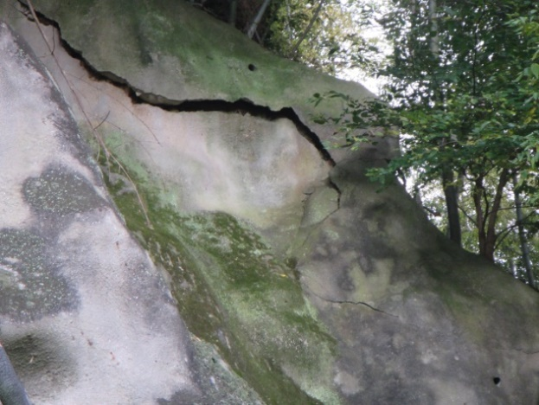
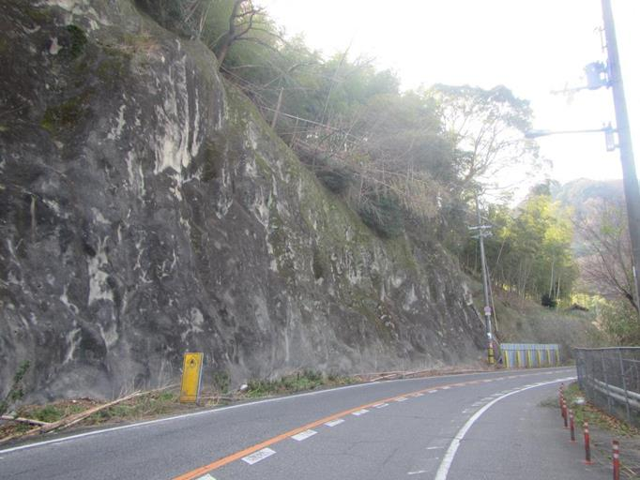
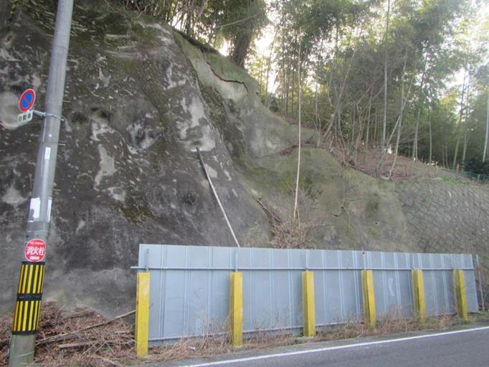
２．現地確認の実施
３）現地確認結果（岸和田港塔原線）
６．現地状況写真（Ｃ）
吹付コンクリ―トのひび割れ
斜面の全景 吹付背面に浮きあり

Slide 14
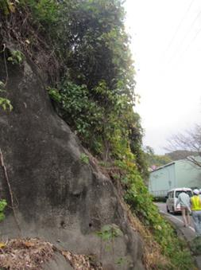
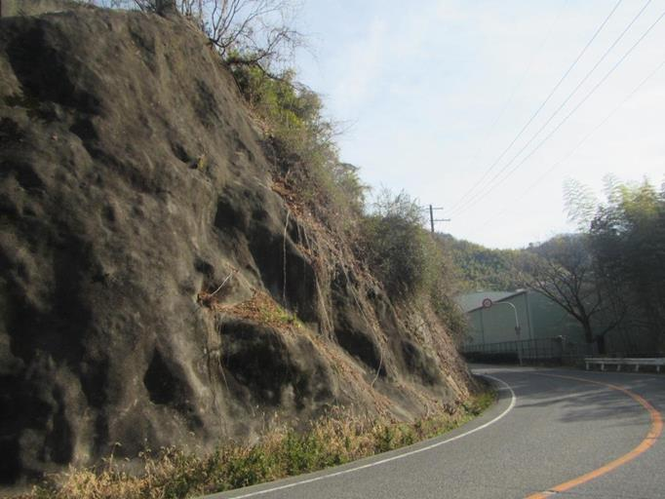
２．現地確認の実施
３）現地確認結果（岸和田港塔原線）
６．現地状況写真（Ｄ）
吹付から植生が発生
吹付背面に浮きあり
斜面の全景

Slide 15
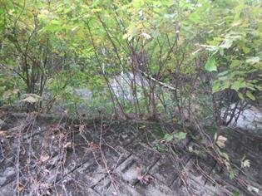
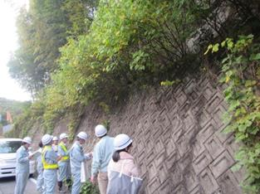
２．現地確認の実施
３）現地確認結果（岸和田港塔原線）
６．現地状況写真（Ｅ）
植生が繁茂
ブロック積み擁壁の状況

Slide 16
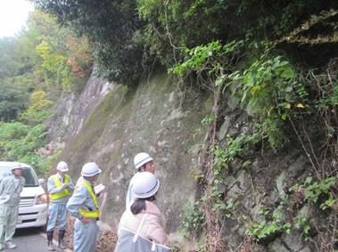
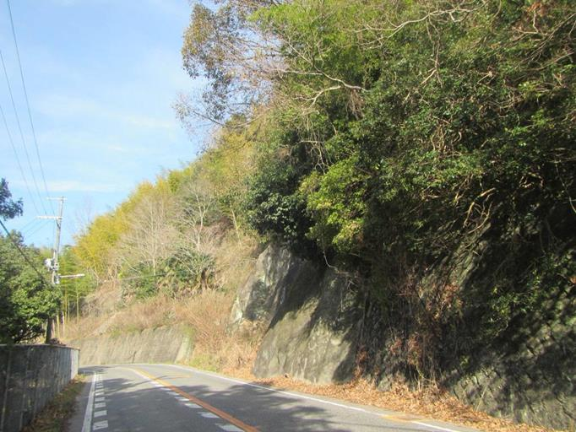
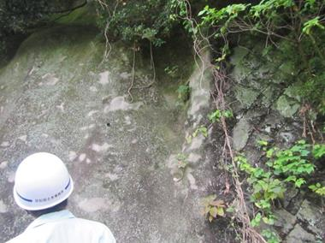
２．現地確認の実施
３）現地確認結果（岸和田港塔原線）
６．現地状況写真（Ｆ）
斜面全景（２段擁壁小段部に落石等がないか確認が必要）
吹付にひび割れあり

Slide 17
２．現地確認の実施
３）現地確認結果（岸和田港塔原線）
７．所見
■斜面の安定性
○倒木が道路側に落下しない対策が必要（A区間）
【追加対策】倒木の撤去
○吹付背面の浮き・クラックが散見され現況の確認が必要（B～D,F区間）
【追加対策】浮き・クラックの変状を経過観察
○吹付コンクリートに植生が発生しており対策が必要（B～D,F区間）
【追加対策】植生の撤去
○ブロック積み擁壁等の隙間からの植生の対策が必要（A,E区間）
【追加対策】植生の撤去
○２段擁壁小段部に落石等があれば対策が必要（F区間）
【追加対策】植生撤去後、小段部確認（落石等無し）
■経過観察の内容
○定期的な目視点検による確認を行う
（表面の変状、植生の状況 等）
追加対策完了後、規制基準の引き上げを実施

Slide 18
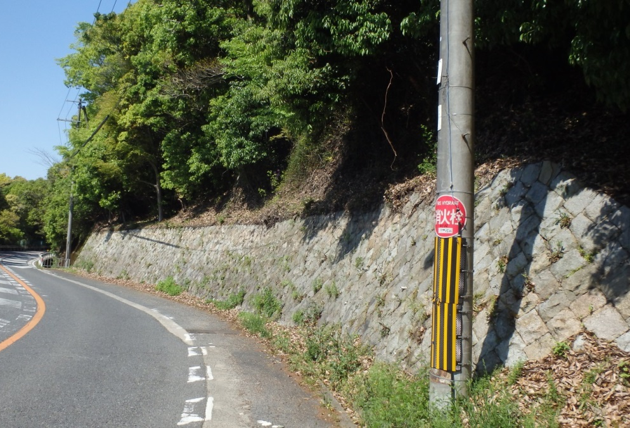
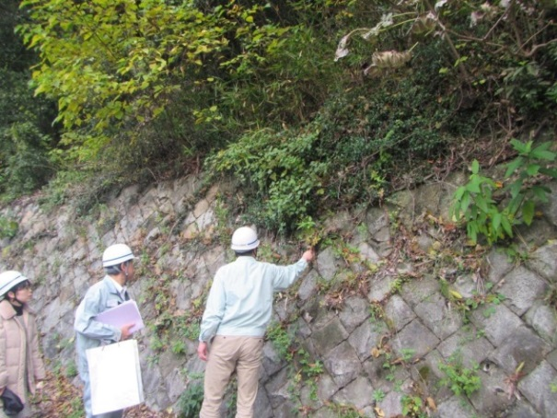
２．現地確認の実施
３）現地確認結果（岸和田港塔原線）
８．追加対策の実施状況
（Ａ区間）植生の撤去

Slide 19
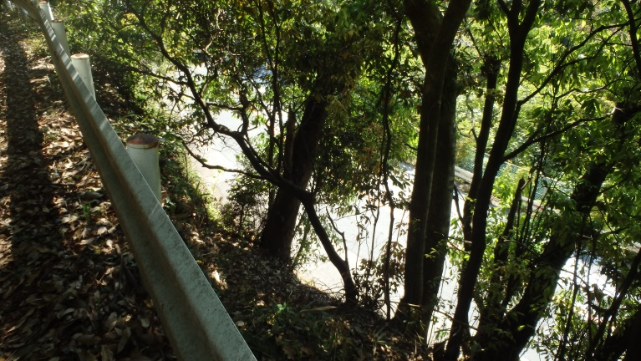
２．現地確認の実施
３）現地確認結果（岸和田港塔原線）
８．追加対策の実施状況
（Ａ区間）倒木の撤去

Slide 20
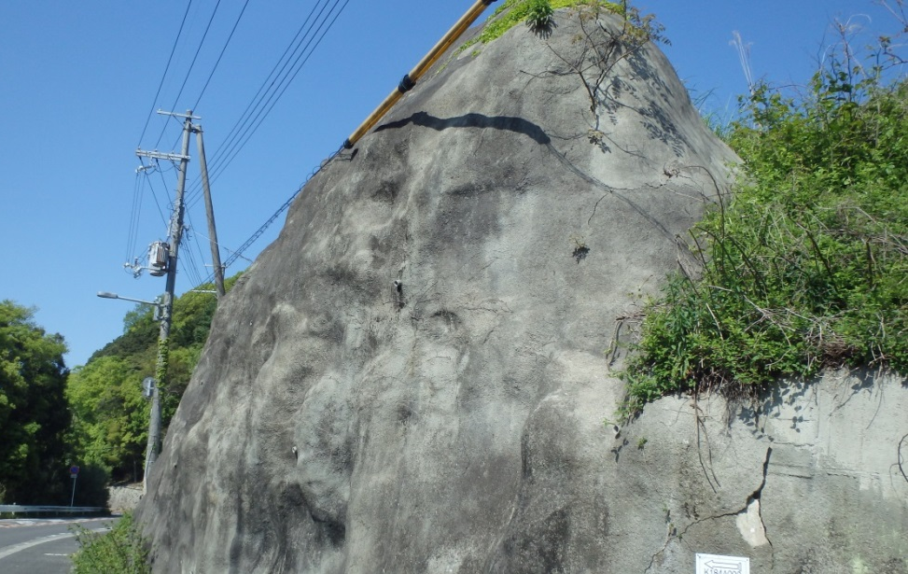
２．現地確認の実施
３）現地確認結果（岸和田港塔原線）
８．追加対策の実施状況
（Ｂ区間）植生の撤去

Slide 21

２．現地確認の実施
３）現地確認結果（岸和田港塔原線）
８．追加対策の実施状況
（Ｂ区間）浮き・クラック
定期的な目視点検により、浮き・クラックの変状を経過観察

Slide 22

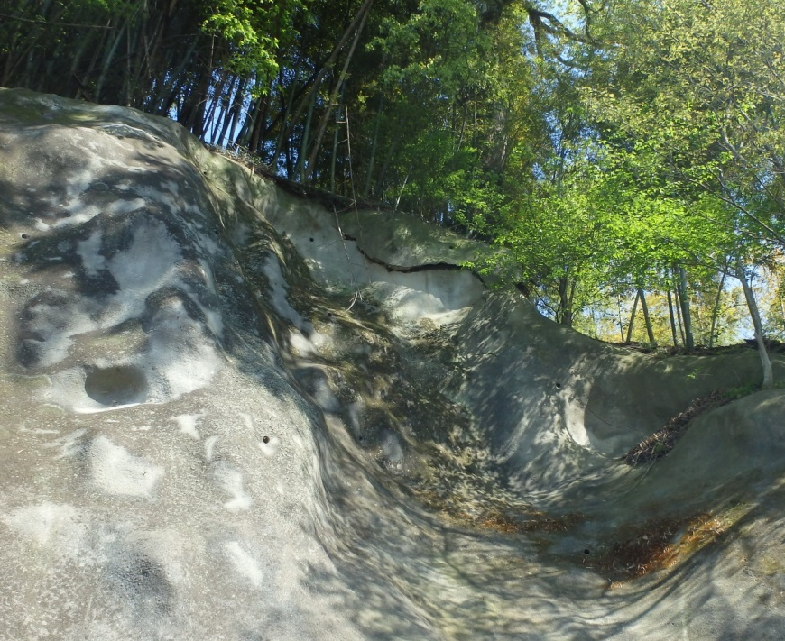
２．現地確認の実施
３）現地確認結果（岸和田港塔原線）
８．追加対策の実施状況
（Ｃ区間）浮き・クラック
定期的な目視点検により、浮き・クラックの変状を経過観察

Slide 23
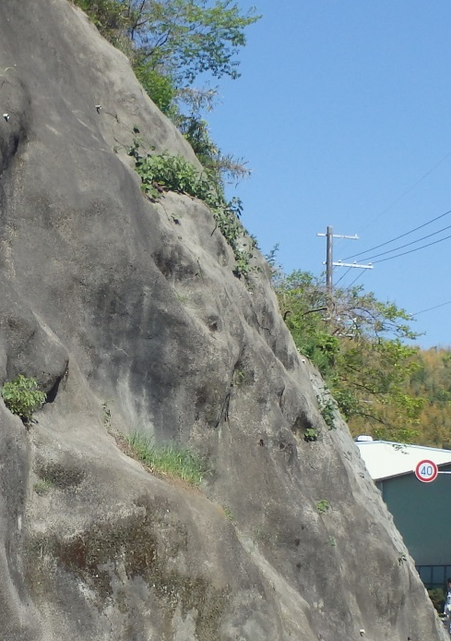
２．現地確認の実施
３）現地確認結果（岸和田港塔原線）
８．追加対策の実施状況
（Ｄ区間）植生の撤去、浮き・クラック
定期的な目視点検により、浮き・クラックの変状を経過観察

Slide 24
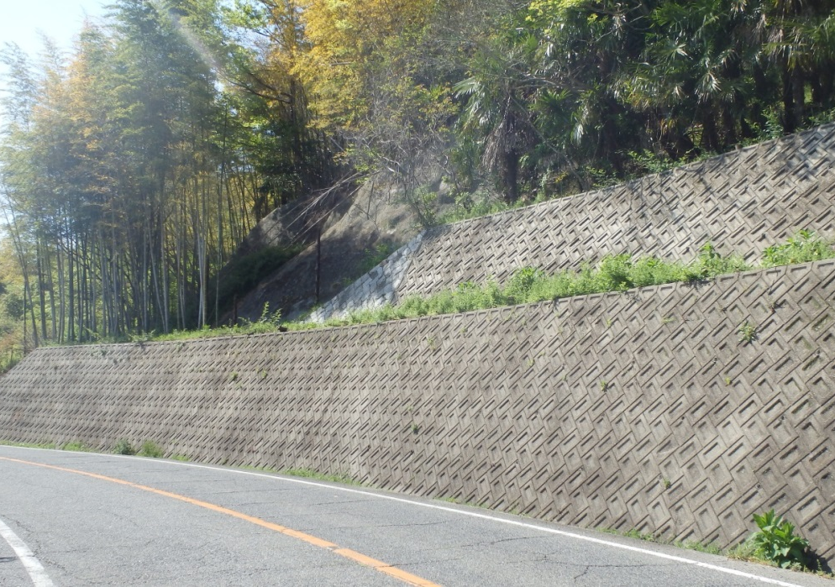
２．現地確認の実施
３）現地確認結果（岸和田港塔原線）
８．追加対策の実施状況
（Ｅ区間）植生の撤去

Slide 25
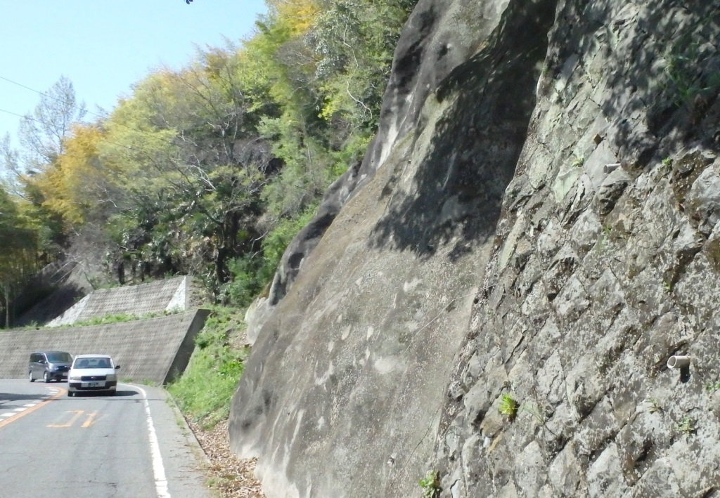
２．現地確認の実施
３）現地確認結果（岸和田港塔原線）
８．追加対策の実施状況
（Ｆ区間）植生の撤去、クラック
定期的な目視点検により、クラックの変状を経過観察

Slide 26
２．現地確認の実施
４）現地確認結果（岸和田牛滝山貝塚線）
１．異常気象時通行規制区間の概要
○路線名 ： 主要地方道 岸和田牛滝山貝塚線
○対象区間 ： 内畑町～大沢町（延長1.5km）
○交通量 ： 1,226台/24h（出典：平成22年度道路交通センサス）
○規制基準 ： 通行止め連続雨量150mm（通行注意100mm）
○指定年度 ： 昭和47年度
２．過去の雨量履歴及び災害履歴
３．過去の最大雨量と基準の見直し
降雨日時 | 連続雨量（大沢町） | 災害履歴
H25.9.15～16 | 277mm | 災害なし
H26.8.8～9 | 172mm | 災害なし
H27.7.16~18 | 168mm | 災害なし
※規制基準雨量以下の降雨でも災害履歴なし
規制実施日時 | 経験雨量（連続雨量） | 見直し基準雨量
H25.9.15～16 | 277mm | 210mm
※雨量観測所 大沢町（観測所からの距離 1.2ｋｍ[最長1.5km、最短0.9km]）

Slide 27
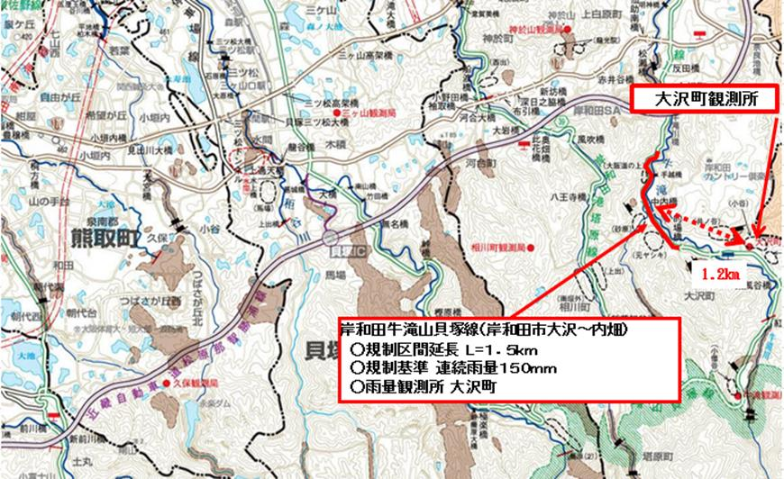
２．現地確認の実施
４）現地確認結果（岸和田牛滝山貝塚線）
４．路線図

Slide 28
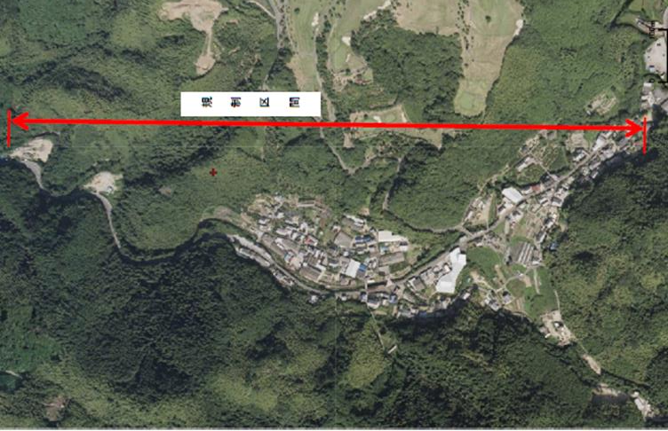
２．現地確認の実施
４）現地確認結果（岸和田牛滝山貝塚線）
５．航空写真
規 制 区 間
A カルテ対応箇所
Ｃカルテ対応箇所
Ｂカルテ対応箇所

Slide 29
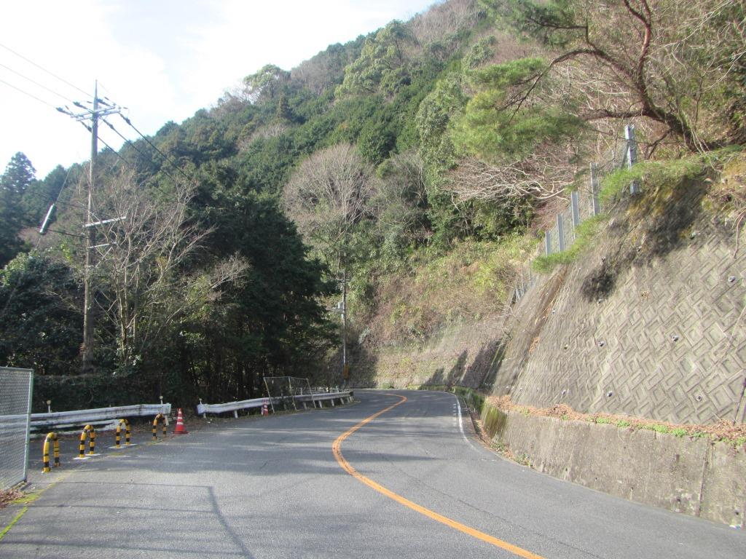
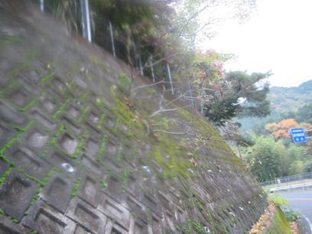
２．現地確認の実施
４）現地確認結果（岸和田牛滝山貝塚線）
６．現地状況写真（Ａ）
擁壁の隙間から植生が繁茂
⇒植生の撤去が必要
擁壁部全景

Slide 30
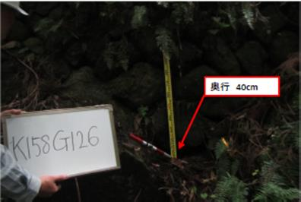
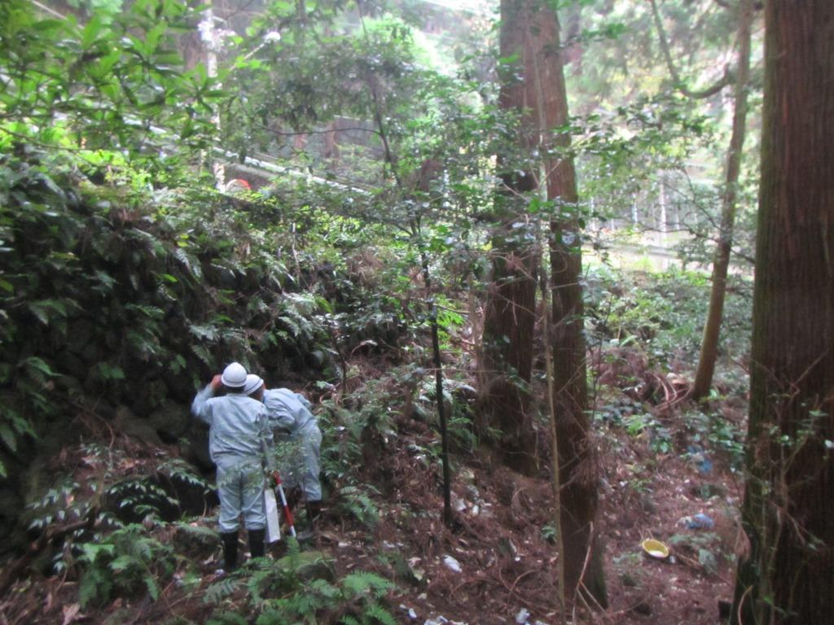
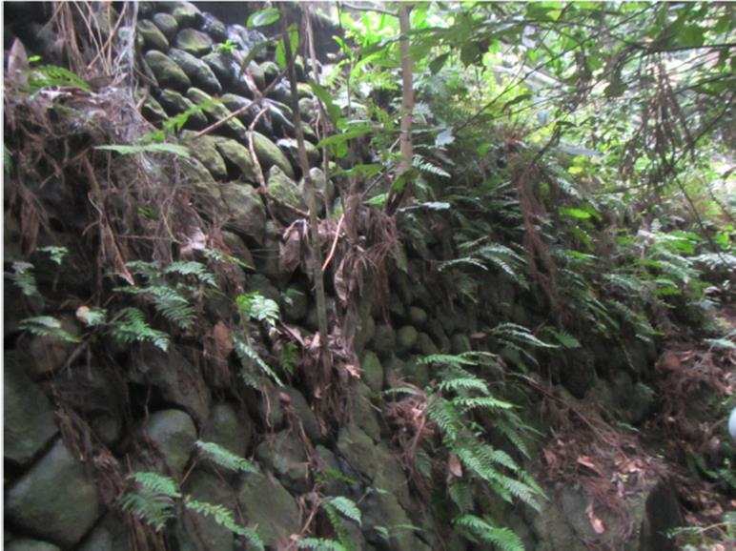
２．現地確認の実施
４）現地確認結果（岸和田牛滝山貝塚線）
６．現地状況写真（Ｂ）
奥行40cm
幅30cm
擁壁基礎部の欠損状況
道路下側の石積み擁壁の状況
擁壁のはらみ出し
※道路下側へのアクセスが困難なため、事前に写真を撮影

Slide 31
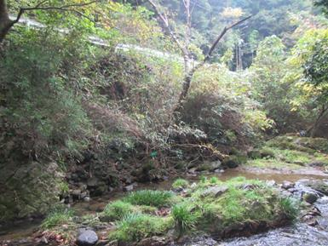
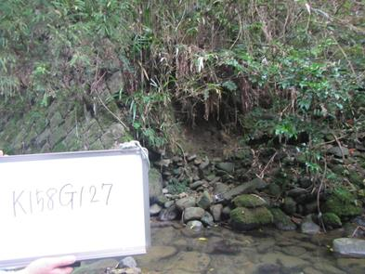
２．現地確認の実施
４）現地確認結果（岸和田牛滝山貝塚線）
６．現地状況写真（Ｃ）
道路下側の石積み擁壁の状況
間知石積みの崩壊状況
※道路下側へのアクセスが困難なため、事前に写真を撮影

Slide 32
２．現地確認の実施
４）現地確認結果（岸和田牛滝山貝塚線）
７．所見
■斜面の安定性
○ブロック積み擁壁の隙間からの植生の対策が必要（A区間）
【追加対策】植生の撤去
○擁壁欠損部及びはらみ出しの確認が必要（B区間）
【追加対策】はらみ出し等の変状の経過観察
○間知石積み擁壁端部崩壊部の浸食防止対策が必要（C区間）
【追加対策】区間解除（5年の経過観察後）までに検討（応急的に
袋詰玉石工による浸食対策を実施）
■経過観察の内容
○定期的な目視点検による確認を行う
（表面の変状 等）
追加対策完了後、規制基準の引き上げを実施

Slide 33
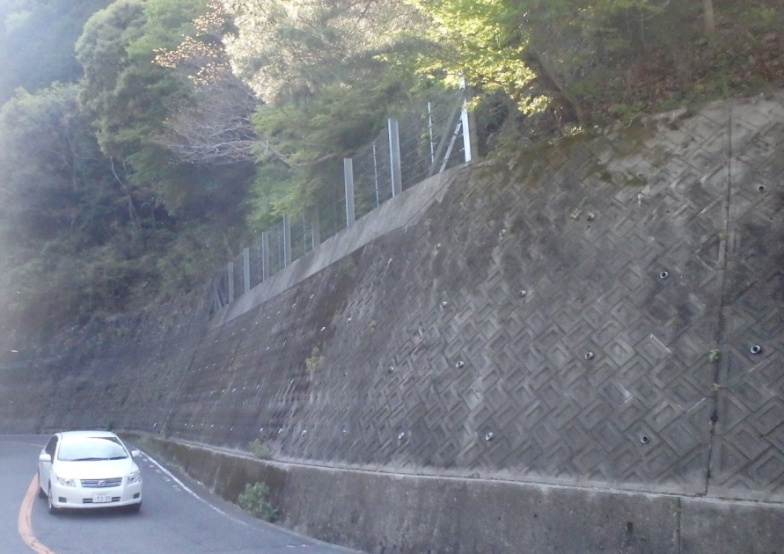
２．現地確認の実施
３）現地確認結果（岸和田牛滝山貝塚線）
８．追加対策の実施状況
（Ａ区間）植生の撤去

Slide 34
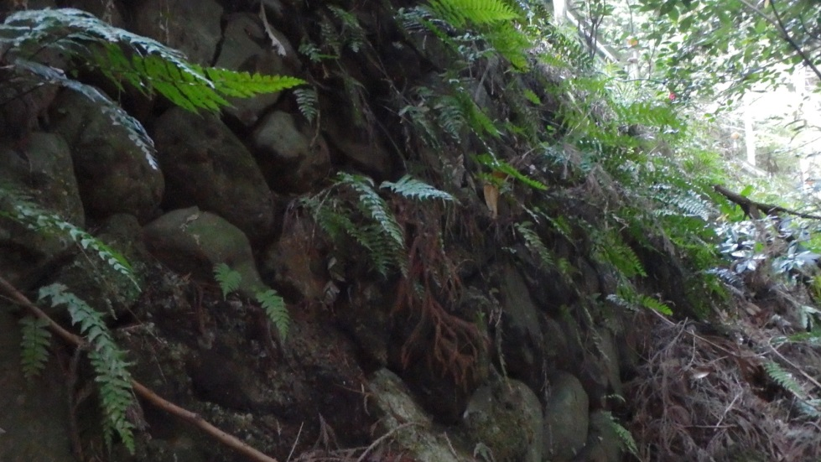
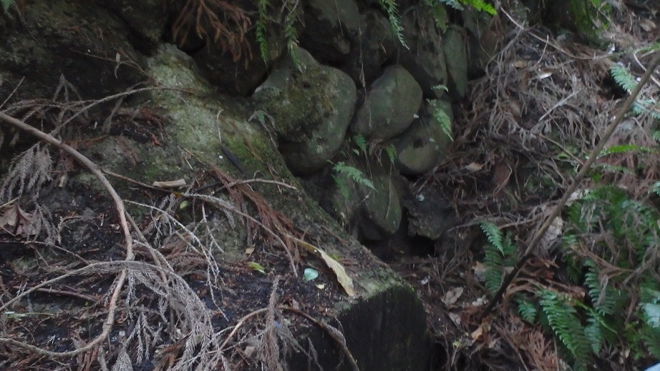
２．現地確認の実施
３）現地確認結果（岸和田牛滝山貝塚線）
８．追加対策の実施状況
（Ｂ区間）擁壁欠損部及びはらみ出しの確認
定期的な目視点検により、擁壁欠損部及びはらみ出し等の変状を経過観察

Slide 35
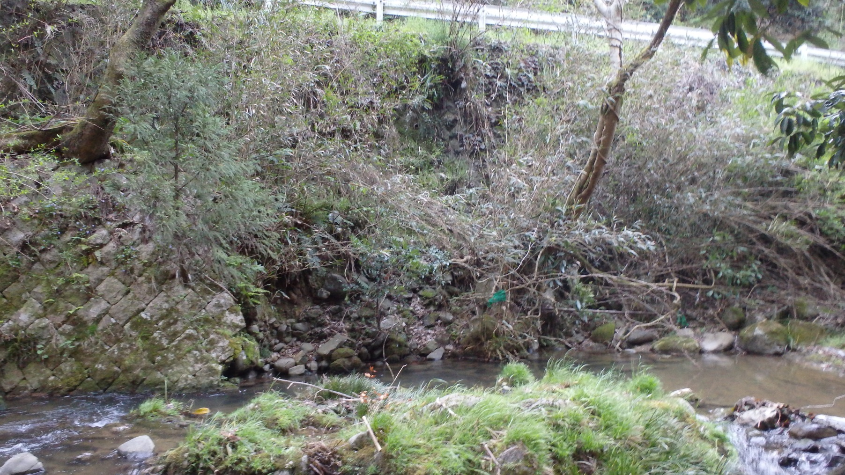
２．現地確認の実施
３）現地確認結果（岸和田牛滝山貝塚線）
８．追加対策の実施状況
（Ｃ区間） ○間知石積み擁壁端部崩壊部の浸食防止対策
袋詰玉石工とトン土のうによる浸食防止対策工（イメージ）
区間解除（5年の経過観察後）までに検討

Slide 36
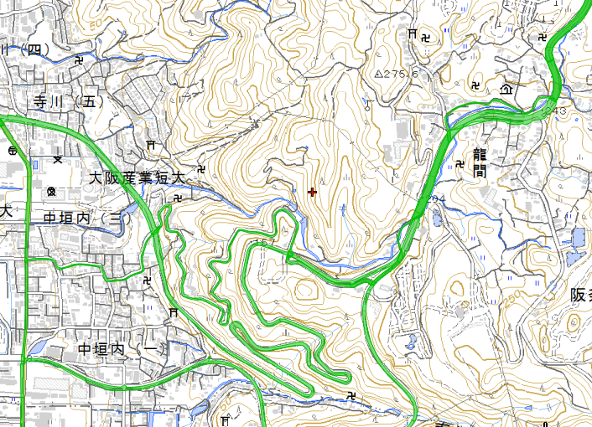
２．現地確認の実施
２）現地確認の実施概要
１．実施日時 ： 平成２９年９月２８日（木）１３時～１７時
２．現地確認者 ： 京都大学 古川准教授
関西大学 小山准教授
３．対象路線 ： 大阪生駒線
４．現地確認ルート：

Slide 37
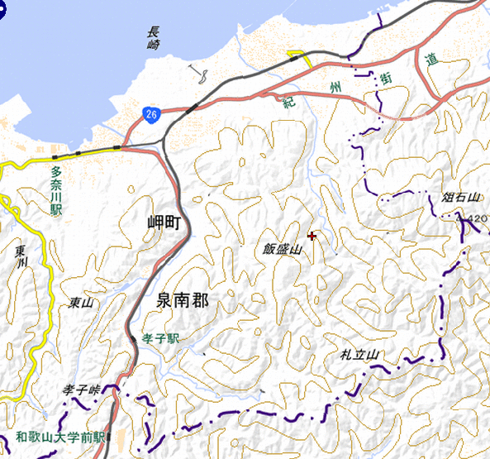
２．現地確認の実施
２）現地確認の実施概要
１．実施日時 ： 平成２９年１０月２５日（水）１４時～１７時
２．現地確認者 ： 京都大学 岸田教授
京都大学 古川准教授
３．対象路線 ： 和歌山阪南線
４．現地確認ルート：

Slide 38
２．現地確認の実施
３）現地確認結果（大阪生駒線）
１．異常気象時通行規制区間の概要
○路線名 ： 主要地方道 大阪生駒線
○対象区間 ： 大東市寺川～四条畷市上田原（延長4.7km）
○交通量 ： 13,510台/24h（出典：平成27年度道路交通センサス）
○規制基準 ： 通行止め連続雨量170mm（通行注意150mm）
○指定年度 ： 昭和58年度
２．過去の雨量履歴及び災害履歴
３．過去の最大雨量と基準の見直し
降雨日時 | 連続雨量（神於山） | 災害履歴
H25.9.15～16 | 265mm | 災害なし
H27.9.17～18 | 183mm | 災害なし
※規制基準雨量以下の降雨でも災害履歴なし
規制実施日時 | 経験雨量（連続雨量） | 見直し基準雨量
H25.9.15～16 | 265mm | 230mm
※雨量観測所 龍間（観測所からの距離 0.85ｋｍ[最長1.4km、最短0.3km]）

Slide 39
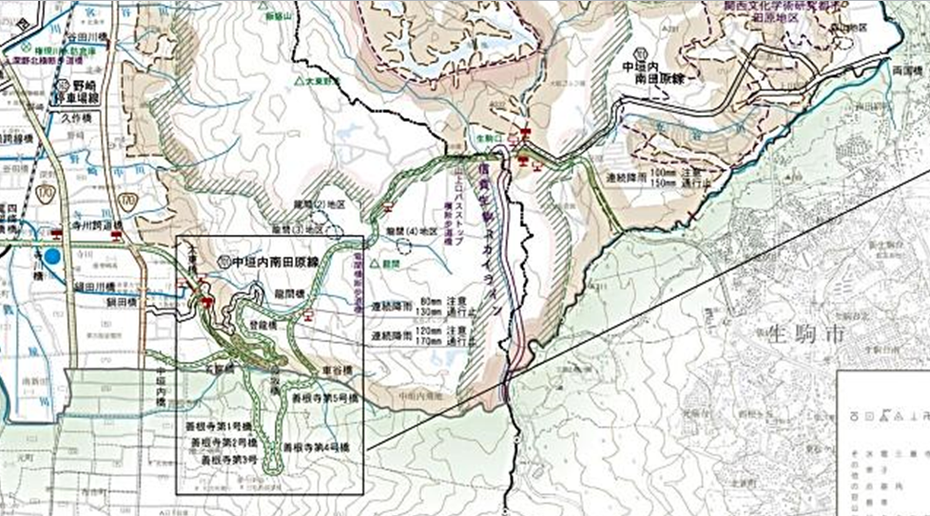
２．現地確認の実施
３）現地確認結果（大阪生駒線）
４．路線図
龍間観測所
大阪生駒線（大東市寺川～四條畷市上田原）
○規制区間延長（奈良行） Ｌ＝4.7 ㎞
○規制基準 連続雨量 １７０ ㎜
○雨量観測所 龍間

Slide 40
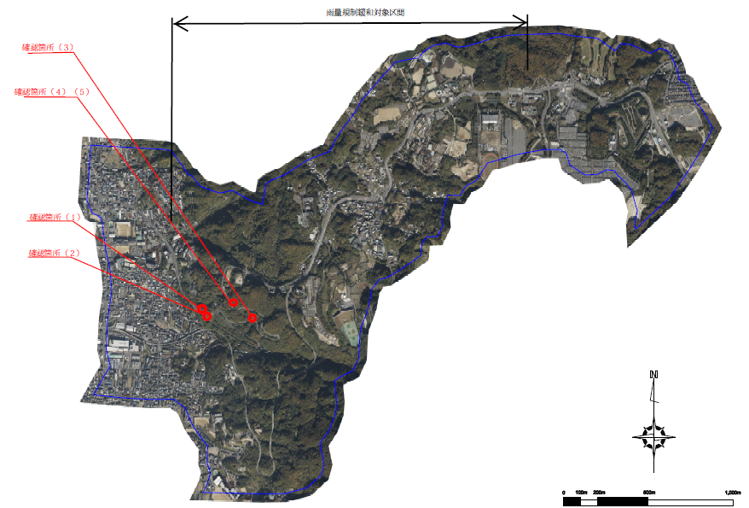
２．現地確認の実施
３）現地確認結果（大阪生駒線）
５．航空写真

Slide 41
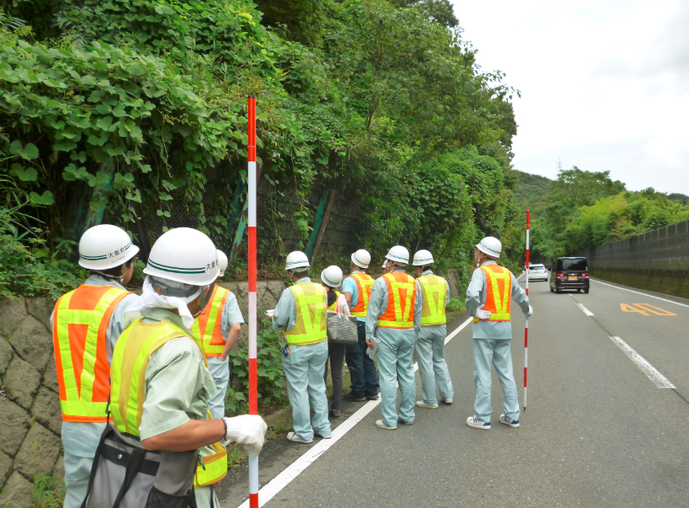
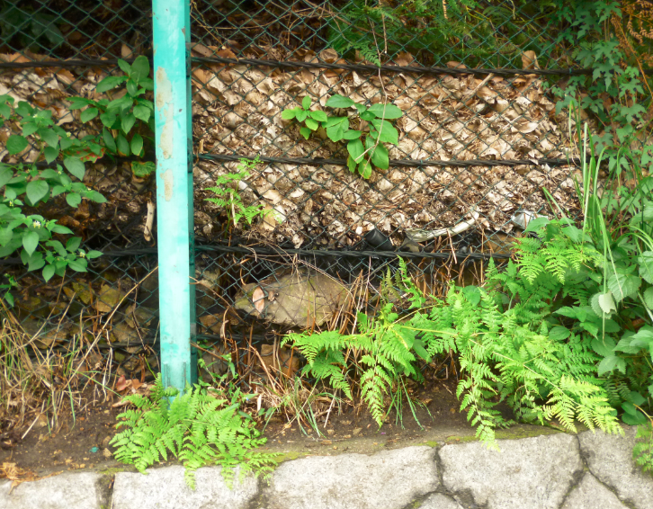
２．現地確認の実施
３）現地確認結果（大阪生駒線）
６．現地状況写真（１）
落石防止柵の背面は、落石の堆積が顕著で、一部金網が破損している

Slide 42
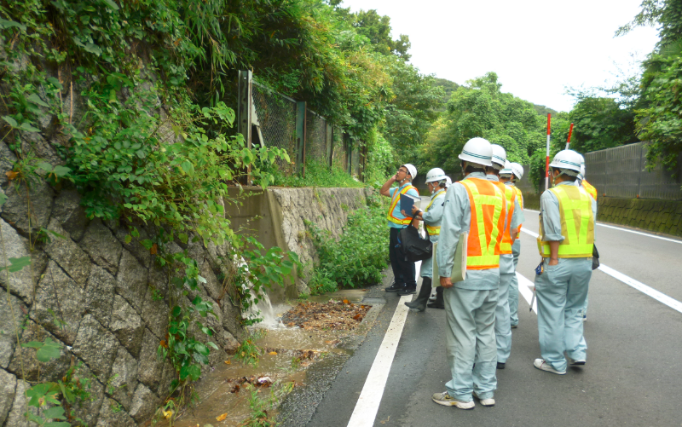
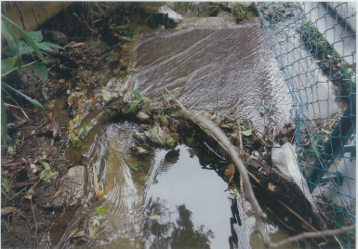
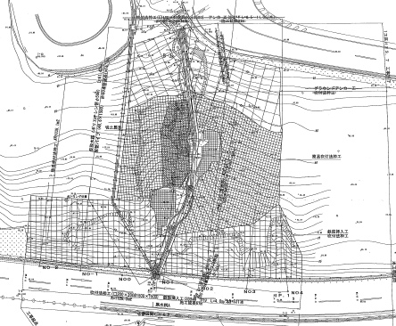
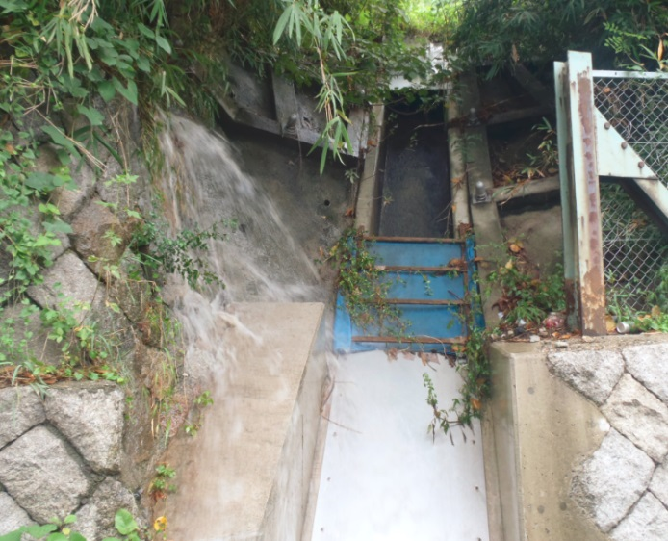
２．現地確認の実施
３）現地確認結果（大阪生駒線）
６．現地状況写真（２）
中垣内南田原線の集水枡のスクリーンがゴミ等で閉塞
中垣内南田原線
排水系統
大阪生駒線
縦排水路の横から流水が認められる

Slide 43
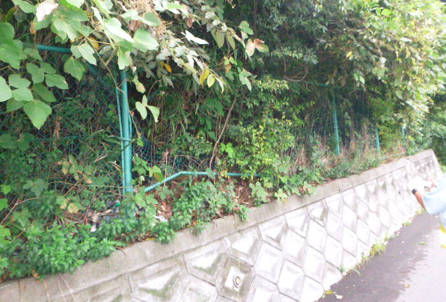

２．現地確認の実施
３）現地確認結果（大阪生駒線）
６．現地状況写真（３）
防止柵の一部が破損している

Slide 44



２．現地確認の実施
３）現地確認結果（大阪生駒線）
６．現地状況写真（４）
ブロック積の目地が劣化している

Slide 45


２．現地確認の実施
３）現地確認結果（大阪生駒線）
６．現地状況写真（５）
風化による岩の表層崩壊 （覆式防止網あり）

Slide 46
２．現地確認の実施
３）現地確認結果（大阪生駒線）
７．所見
■構造物の安定性
（１） 落石防止柵の補修、堆積物の撤去が必要
【追加対策】 堆積した落石の撤去及び金網の補修
（２） 出水の原因確認と漏水対策が必要
【追加対策】 集水桝の改良 ≪実施済≫
（３） 防止柵の補修が必要
【追加対策】 防止柵の補修
（４） ブロック積目地部の劣化箇所の補修が必要
【追加対策】 ブロック積目地部の補修
（５） 法面全体が崩壊した場合、現状の覆式防止網で大丈夫なのか
【経過観察】風化による岩の表層崩壊の状況を経過観察
■経過観察の内容
○定期的な目視点検による確認を行う
（表面の変状、堆積の状況 等）
追加対策完了後、規制基準の緩和を実施

Slide 47

２．現地確認の実施
３）現地確認結果（大阪生駒線） 追加対策の実施状況
（２）の対策

Slide 48
２．現地確認の実施
３）現地確認結果（和歌山阪南線）
１．異常気象時通行規制区間の概要
○路線名 ： 主要地方道 和歌山阪南線
○対象区間 ： 泉南郡岬町深日～孝子（延長3.6km）
○交通量 ： 17,393台/24h（出典：平成27年度道路交通センサス）
○規制基準 ： 通行止め連続雨量250mm（通行注意200mm）
○指定年度 ： 不明
２．過去の雨量履歴及び災害履歴
３．過去の最大雨量と基準の見直し
降雨日時 | 連続雨量（深日） | 災害履歴
H27.7.17～18 | 259mm | 災害なし
H29.10.22～23 | 346mm | 災害なし
※規制基準雨量以下の降雨でも災害履歴なし
規制実施日時 | 経験雨量（連続雨量） | 見直し基準雨量
H29.10.22～23 | 346mm | 290mm
※雨量観測所 深日（観測所からの距離2.8ｋｍ[最長4.7km、最短0.8km]）

Slide 49
２．現地確認の実施
３）現地確認結果（和歌山阪南線）
４．路線図

Slide 50

２．現地確認の実施
３）現地確認結果（和歌山阪南線）
５．航空写真
1
2
規制箇所
3
4

Slide 51


２．現地確認の実施
３）現地確認結果（和歌山阪南線）
６．現地状況写真（１）
モルタル＋ネット部分の植生について
・植生からクラックが広がる
・植生が成長しネットが破れる
枝払い、伐採が必要。
伐採した場合は穴埋め、クラック処理が必要。

Slide 52


２．現地確認の実施
３）現地確認結果（和歌山阪南線）
６．現地状況写真（２）
擁壁のクラックから水が浸みだしている。
経過観察が必要。

Slide 53



２．現地確認の実施
３）現地確認結果（和歌山阪南線）
６．現地状況写真（３）
擁壁部、ズレが発生している。
転落防止柵の傾きにも注意が必要。

Slide 54



２．現地確認の実施
３）現地確認結果（和歌山阪南線）
６．現地状況写真（４）
モルタル＋ネット部分の植生について
・植生からクラックが広がる
・植生が成長しネットが破れる
計画的に枝払い、伐採が必要。
伐採した場合は穴埋め、クラック処理が必要。
ネット裏の堆積物の撤去が必要。

Slide 55
２．現地確認の実施
３）現地確認結果（和歌山阪南線）
７．所見
■構造物の安定性
（１） （４） 枝払い、伐採が必要。伐採した場合穴埋め、クラック処理が必要
【追加対策】 計画的に枝払い、伐採を行い、クラック等の処理も合わせて実施
（２） 擁壁のクラックから水が浸みだしている
【経過観察】 定期点検でクラックの変状を確認
（３） 擁壁部、ズレが発生している
【経過観察】 定期点検で変状を確認
（４） ネット裏の堆積物の撤去が必要
【追加対策】 伐採に合わせて堆積物を撤去
■経過観察の内容
○定期的な目視点検による確認を行う
規制基準の緩和を実施

Slide 56
２．現地確認の実施
５）現地確認結果（まとめ）
■岸和田港塔原線、岸和田牛滝山貝塚線は第１回部会で、大阪生駒線、和歌山阪南線は第２回部会で、追加対策完了後の基準緩和方針を確認。
路線名 | ７月 | ８月 | ９月 | 1０月 | 1１月 |  | ３月
岸和田港塔原線 （主要地方道）
岸和田牛滝山貝塚線 （主要地方道）
大阪生駒線 （主要地方道）
和歌山阪南線 （一般府道）
現地確認
(H28.11/15)
技術審議会・部会① （7/31）
技術審議会・部会② （11/6）
基準緩和
技術審議会 （11/ 20）
追加対策
現地確認
(H28.11/15)
追加対策
現地確認
(9/28)
追加対策
現地確認
（10/25）
追加対策

Slide 57
３．まとめ
現地確認の実施結果について

